Slide 1

类C语言编译器
基于Flex、Bison、LLVM实现词法分析、语法分析、语义分析和代码生成等
小组编号：35
小组成员及分工：
李洁：中间代码生成，目标代码生成，测试代码调试
杨心妤：运行环境设计，中间代码生成，代码测试
赵晨旭：词法分析，AST设计，可视化，测试代码编写

Slide 2
01
编译器功能介绍
02
词法分析
目 录
03
语法分析
CONTENTS
04
语义分析
05
目标代码生成
06
测试结果

Slide 3
01
编译器功能介绍

Slide 4
编译器功能介绍
数据类型
语句
内置类型：int，char，bool，float
数组类型
结构体类型
结构体与数组嵌套
定义语句
赋值语句：支持初始化列表赋值
分支语句：if; else; else if
循环语句：for 和 while
01
03
表达式
函数
一元操作：Minus
二元操作：算数、关系与逻辑运算
自定义函数的声明与调用
系统 IO 函数：输入输出
实现值传递与指针传递
02
04

Slide 5
02
词法分析

Slide 6
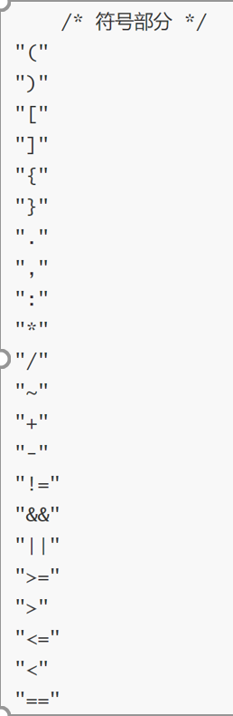
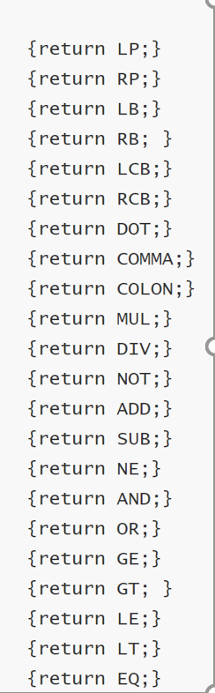
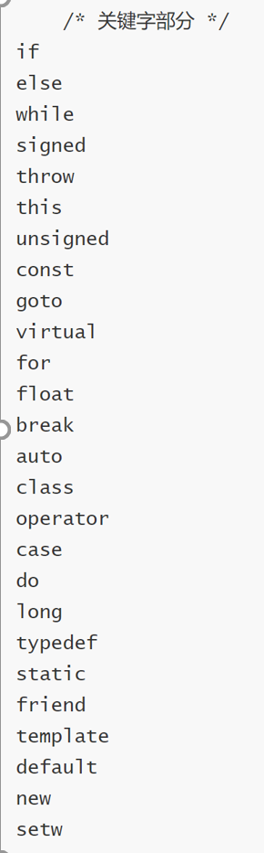
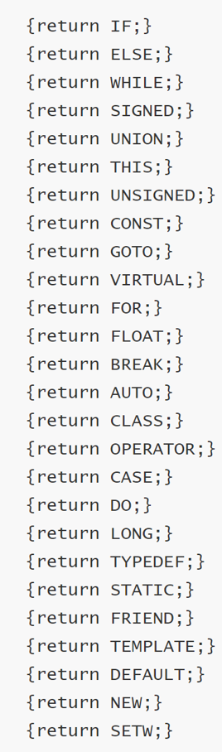
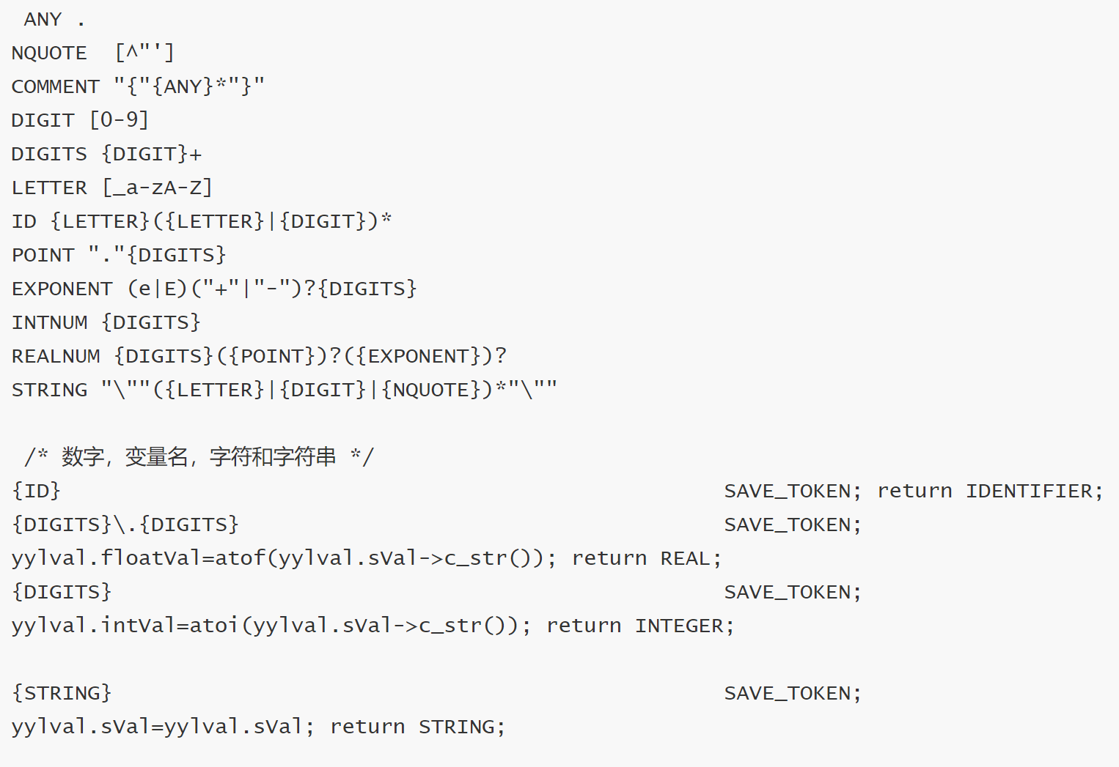
词法分析
解析规则

Slide 7
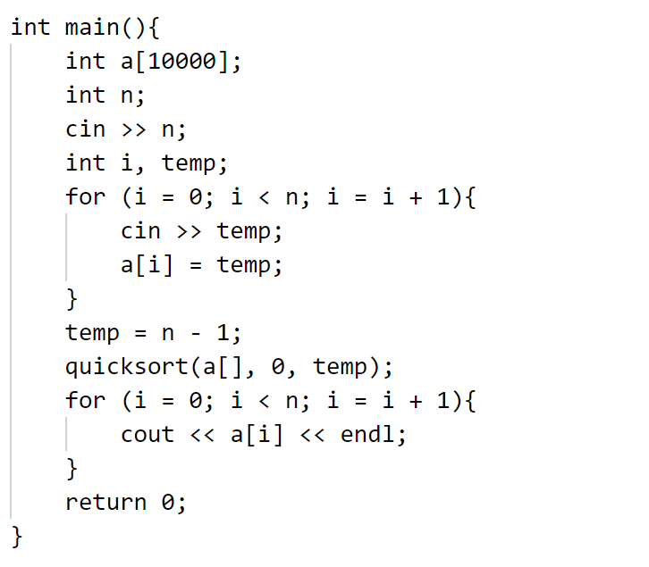
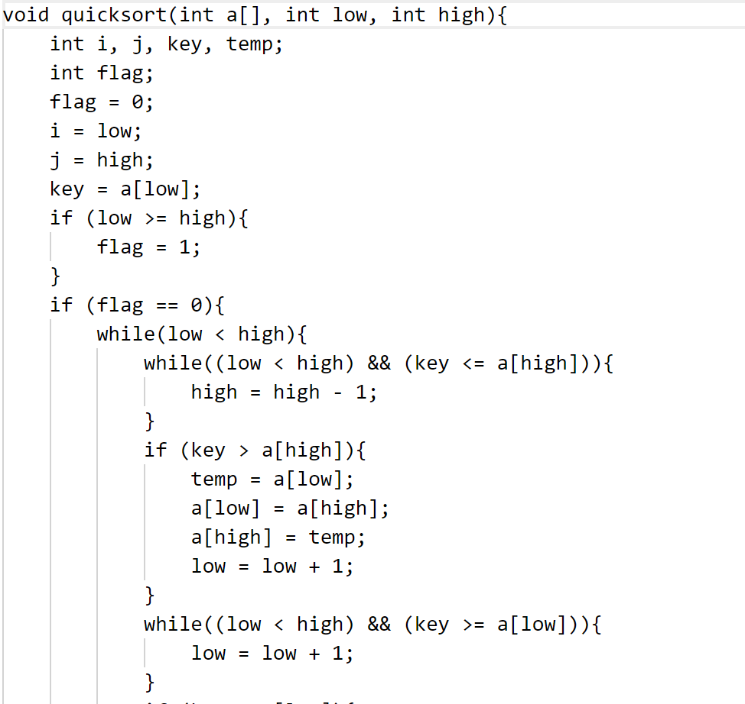
词法分析
前端示例

Slide 8
03
语法分析

Slide 9
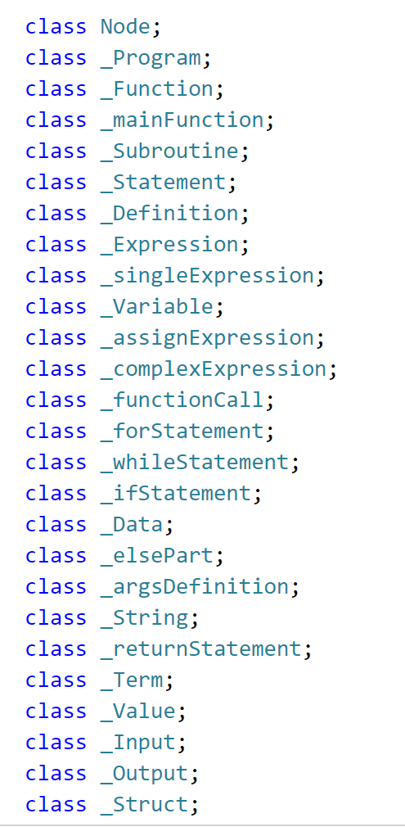
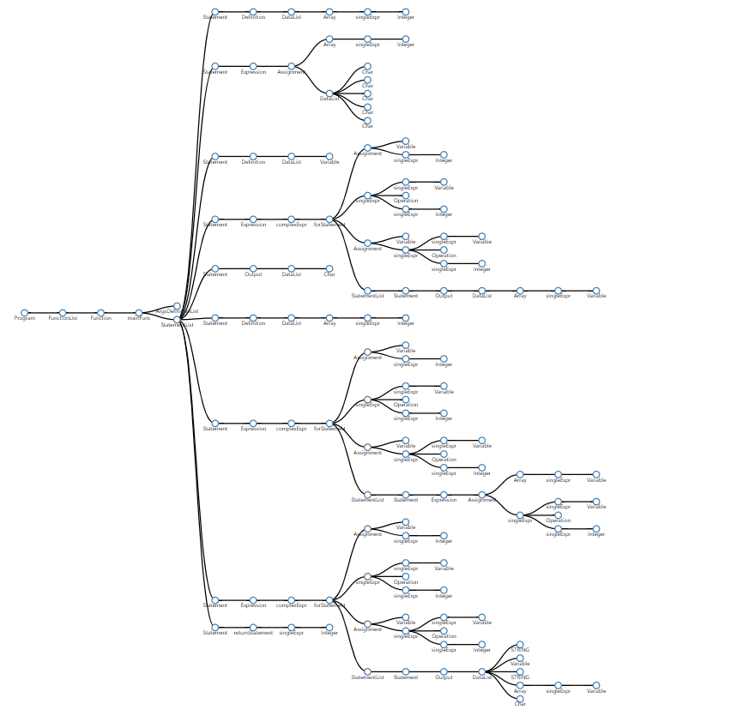
语法分析
AST类与可视化
使用Yacc构造语法树
生成AST后，调用getJson方法获取Json数据，在tree.html下构建服务器，通过浏览器即可看到树图

Slide 10
04
语义分析

Slide 11
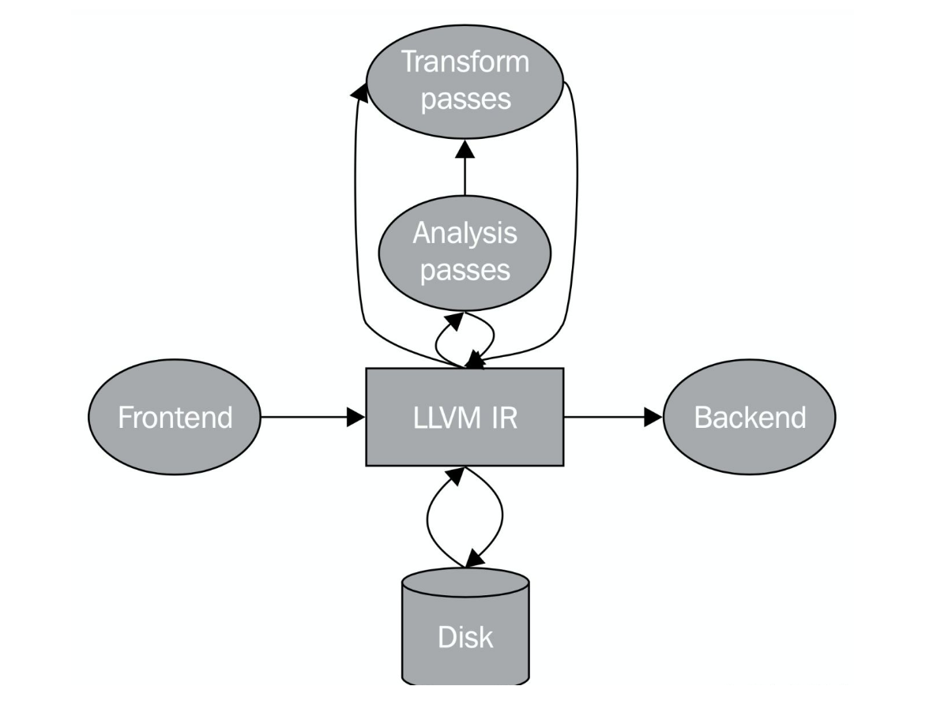
语义分析
LLVM IR 在编译器中的流程
IR 核心类
Value 类
Value 是一个非常基础的基类，用于表示 LLVM 中的“ 静态单一分配（SSA）寄存器”或“ SSA 值”的类。SSA 值的最独特之处在于它们的值是在相关指令执行时计算的，并且在指令重新执行之前它不会获得新值。
Type 类
Type 类内包含了 LLVM IR 的所有内置类型。

Slide 12
语义分析
IR 运行环境设计：构造 CodeGenerator 类保存运行环境
静态全局的上下文变量和 IRBuilder 变量
公有的模块实例、函数栈、结构体表
模块实例是中间代码顶级容器，用于包含所有变量、函数和指令
函数栈用于存储函数指针的栈，用于实现静态链（函数递归调用）和动态链（变量访问）
结构体表存储了结构体的名字与类型的对应关系、结构体的名字与结构体对象的对应关系以及结构体名字的id，便于实现结构体的定义、赋值和调用。
符号表
LLVM 的 llvm::Function 自带符号表，创建变量时可以自动插入函数的符号表，查询变量可 以通过 getValueSymbolTable()->lookup(name) 找到变量的 Vaule 值
系统函数：mainFunction、scanFunction、printFunction
系统函数在整个运行环境初始化时创建，在代码开始时作为系统的全局函数进行，所有函数可以方便在运行环境的任何时候调用。

Slide 13
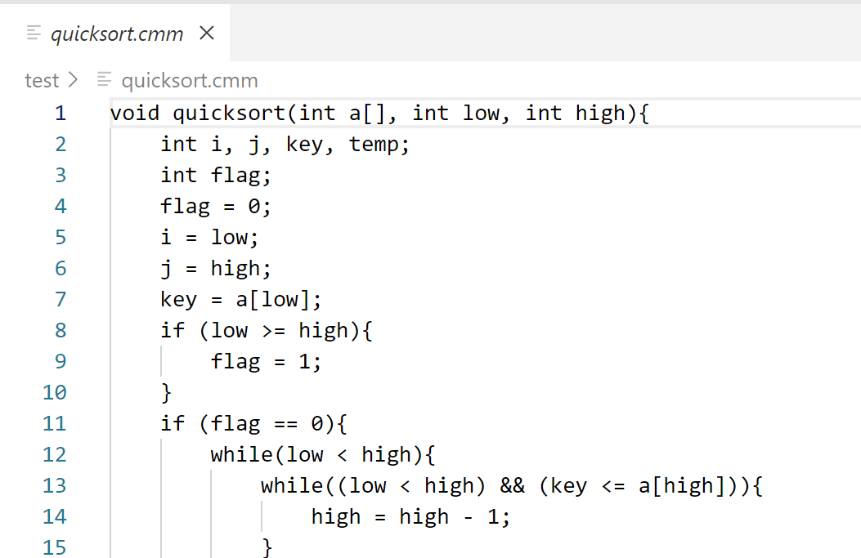
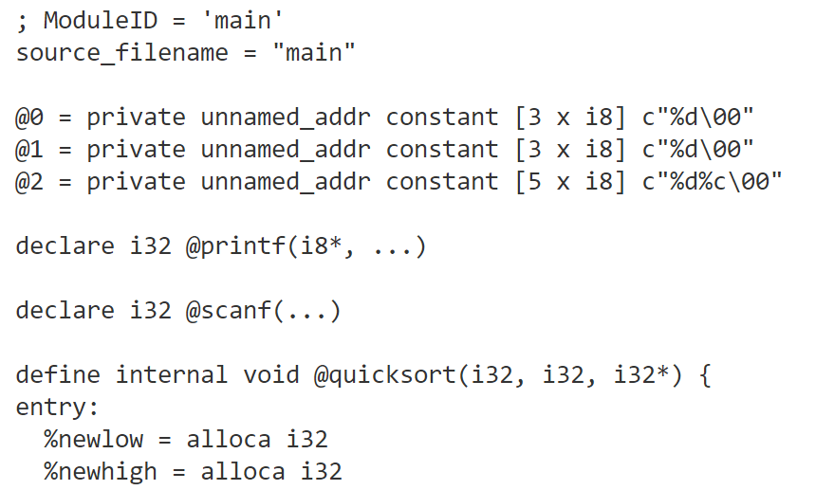
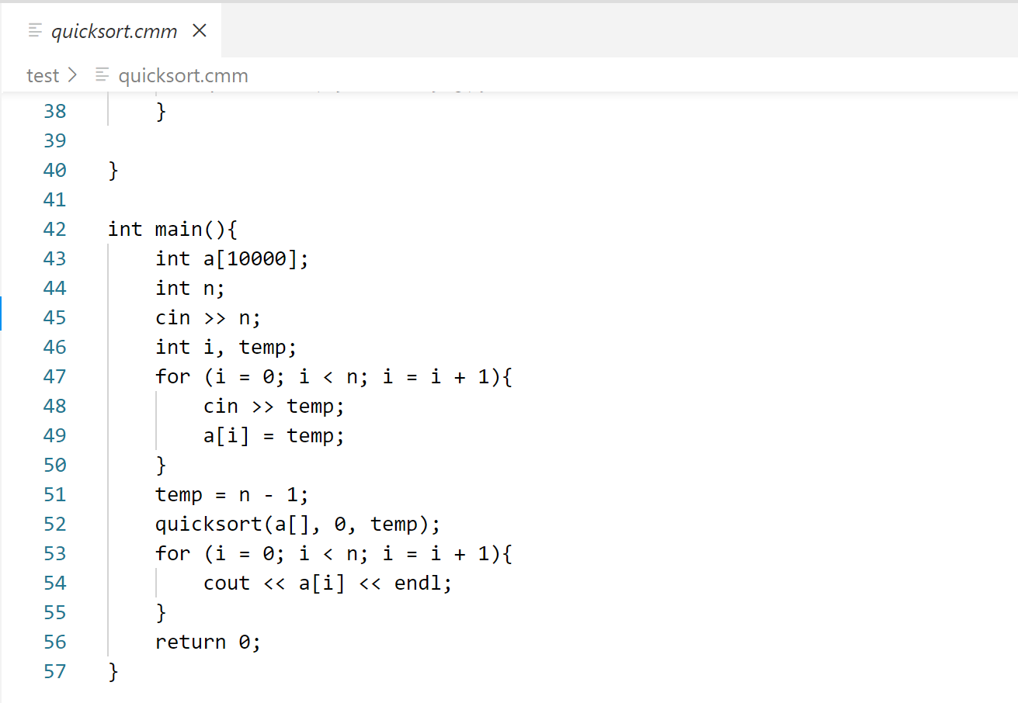
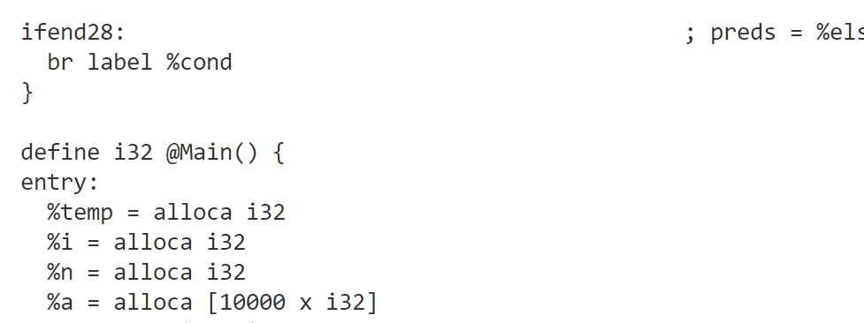
语义分析
LLVM IR 示例
函数体

Slide 14



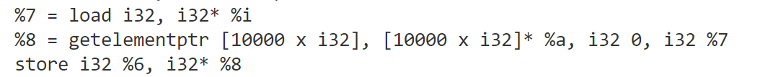
语义分析
LLVM IR 示例
定义
int high;
赋值
high = var;
取值
var = high;
数组操作
int a[10000];
a[i] = var;

Slide 15
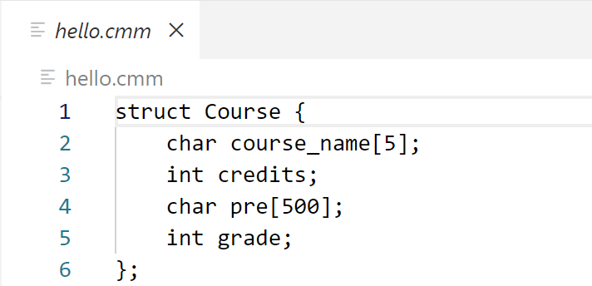
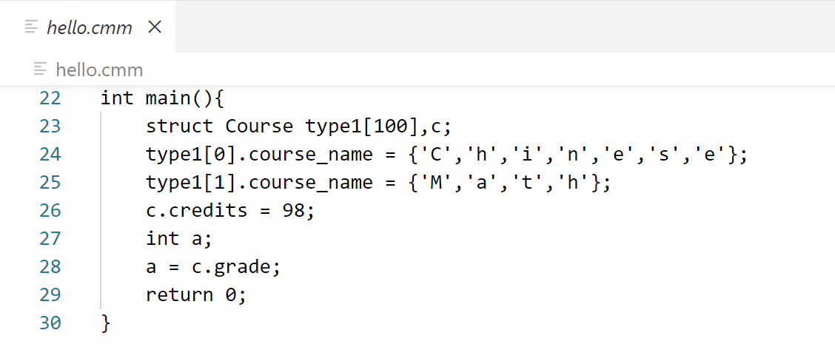

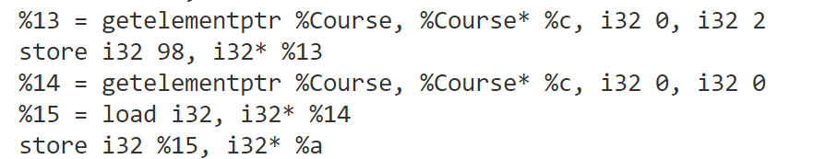
语义分析
LLVM IR 示例
结构体操作

Slide 16
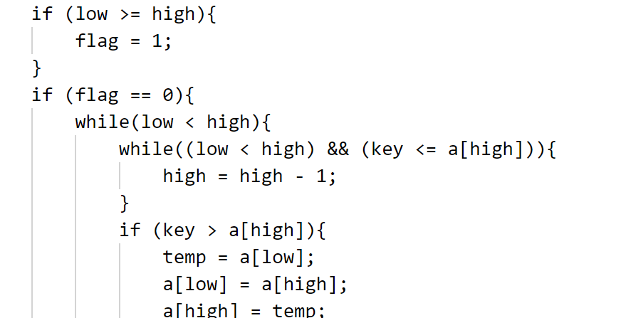
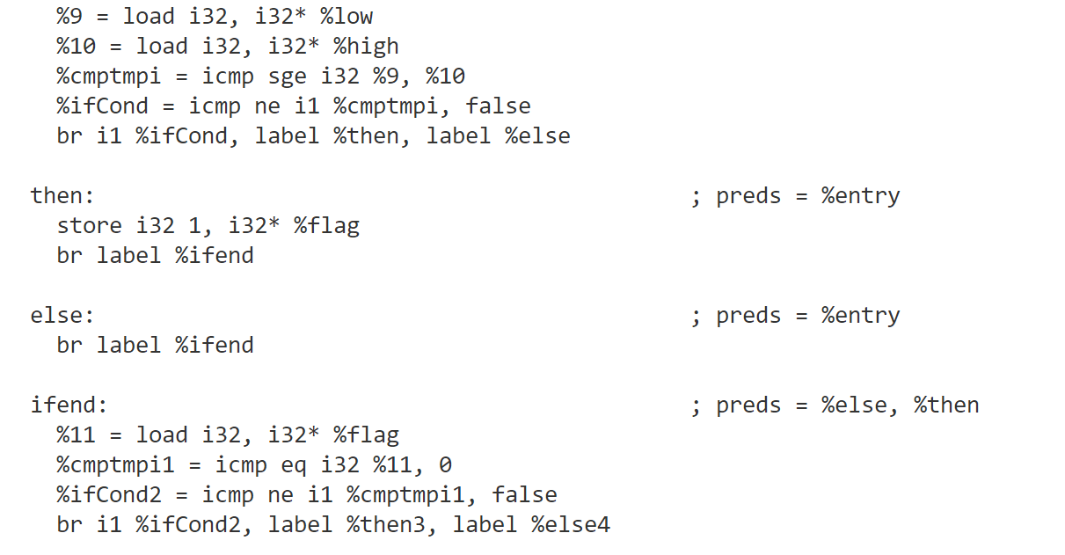
语义分析
LLVM IR 示例
分支语句

Slide 17
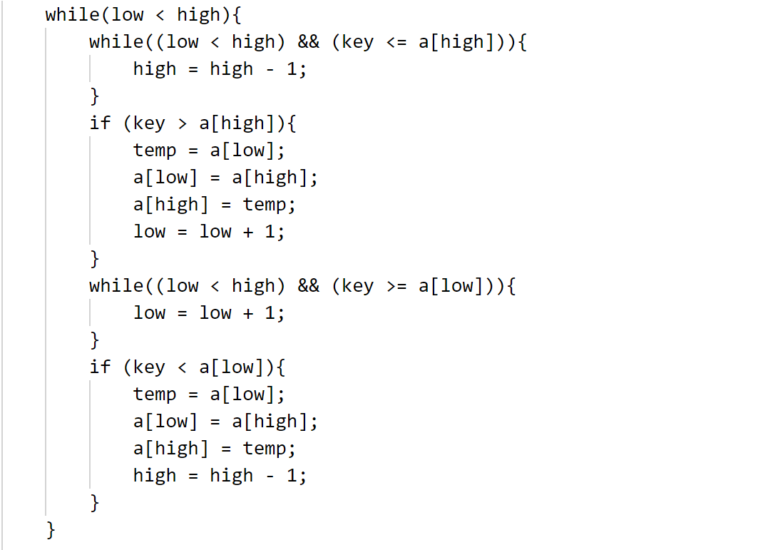
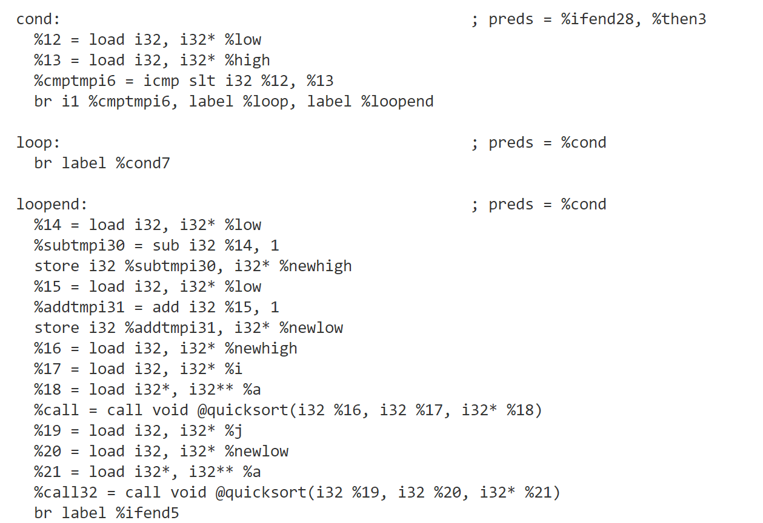
语义分析
LLVM IR 示例
while循环

Slide 18
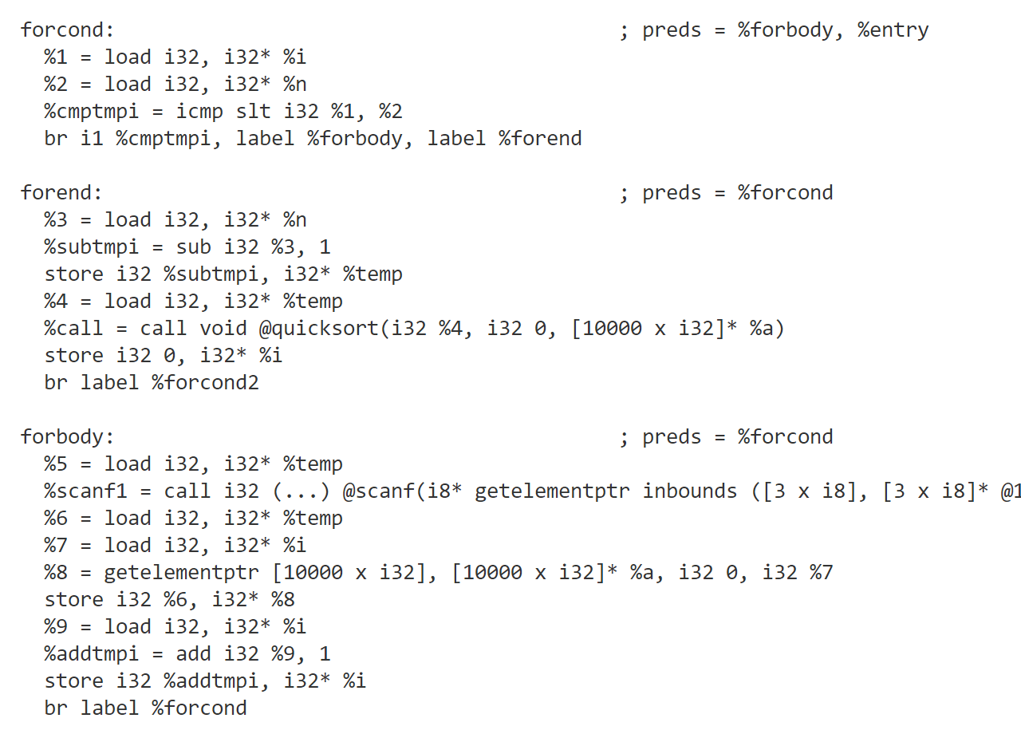
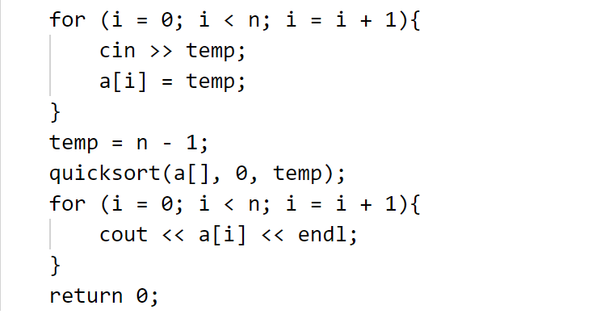
语义分析
LLVM IR 示例
for循环

Slide 19
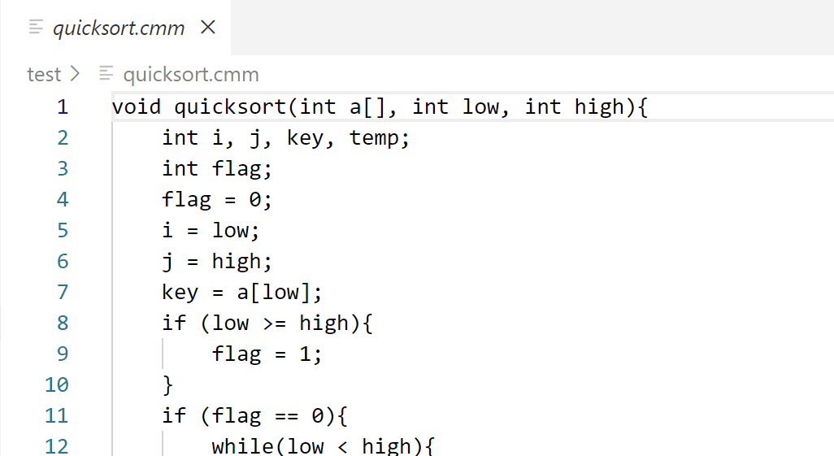
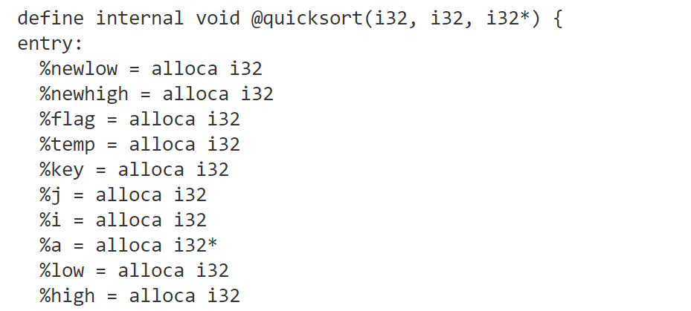
语义分析
LLVM IR 示例
函数传参

Slide 20
05
目标代码生成

Slide 21
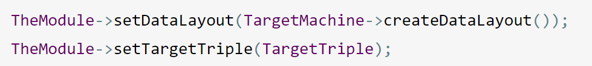
目标代码生成
配置模块
选择目标
配置模块，以指定目标和数据布局。
LLVM提供sys::getDefaultTargetTriple，返回当前计算机的目标三元组，表示当前的计算机体系结构。初始化发出目标代码的所有目标。使用我们的目标三元组来获得Target。
发射对象代码
目标机器
定义要将文件写入的位置，定义一个发出目标代码的传递 PassManager ，然后运行该传递。
需要一个 TargetMachine 对象提供我们所针对的机器的完整机器描述。选择使用通用CPU。

Slide 22
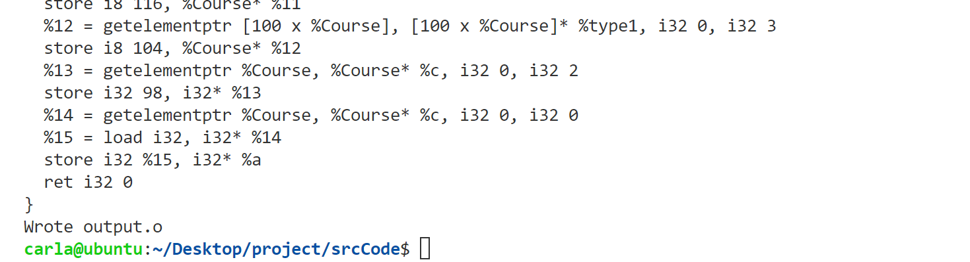
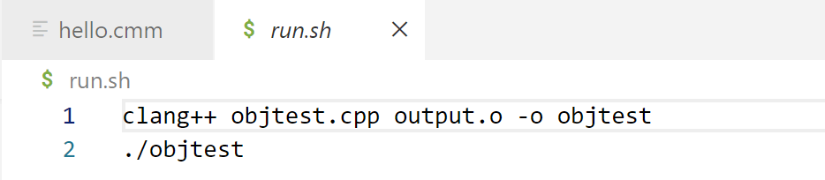
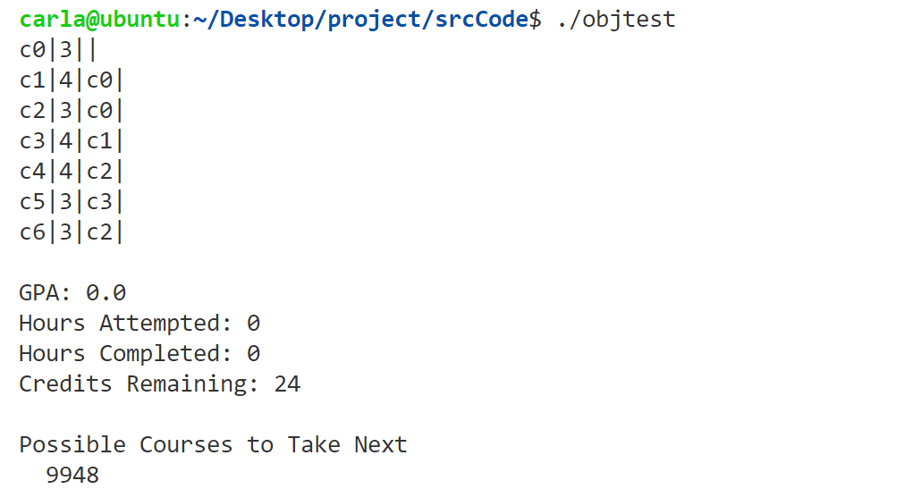
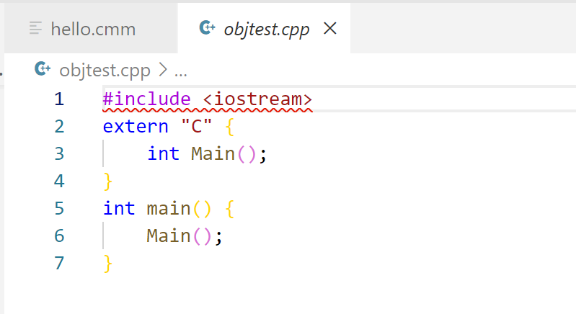
目标代码生成
生成 IR 时同时写入目标代码文件
执行运行脚本，生成并运行可执行文件
选课助手样例1的执行结果
objtest.cpp 直接调用生成的 Main 函数

Slide 23
06
测试结果

Slide 24
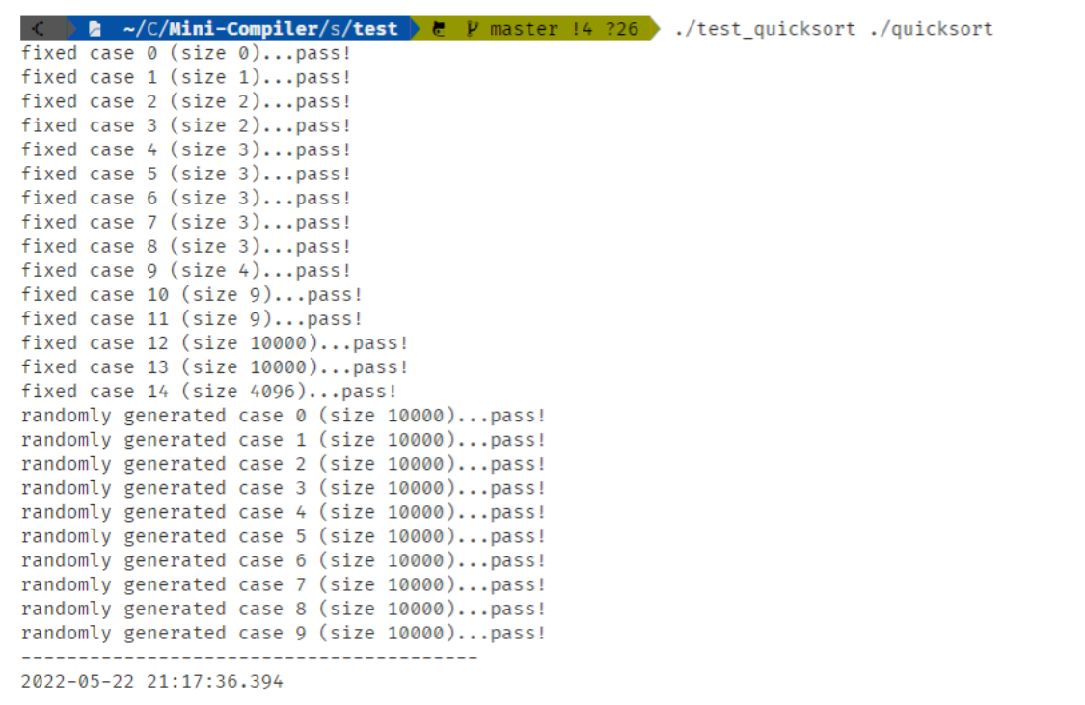
测试结果
快速排序

Slide 25
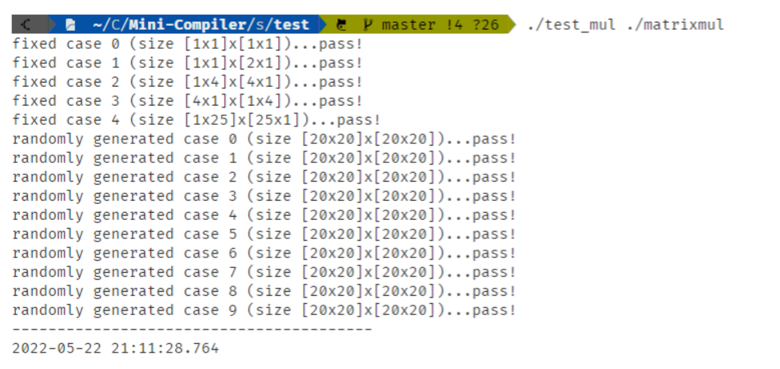
测试结果
矩阵乘法

Slide 26
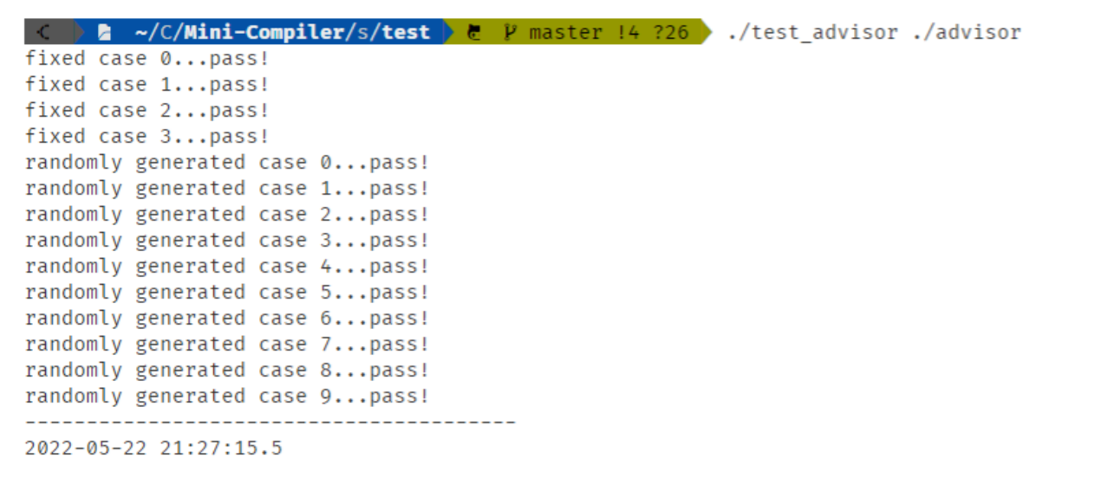
测试结果
选课助手

Slide 27
谢 谢
小组编号：35
小组成员：李洁、杨心妤、赵晨旭

